Slide 1
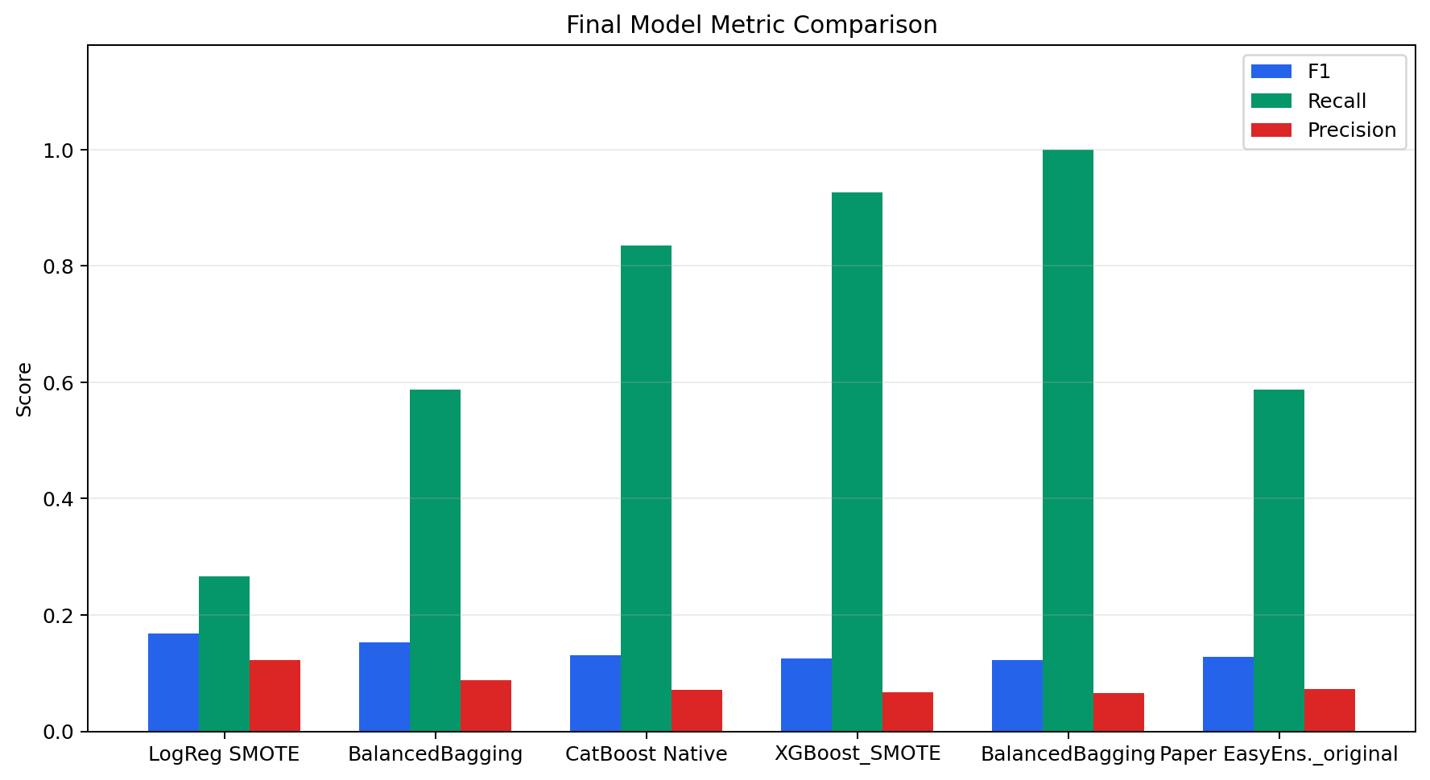
ChurnRadar
발표용 최종본: 데이터, 전처리, 논문 재현, 실험, 운영 해석 전체 포함
B2B 통신사 고객 이탈 예측 데이터의 컬럼별 역할과 제외/수정 사유 설명
논문 EasyEnsemble baseline 재현 후 모델/feature/threshold 실험으로 확장
최종 결론: 단일 최고 모델이 아니라 운영 목적별 모델 선택 프레임워크
ChurnRadar | 1
Notes:
안녕하세요. 이번 발표에서는 B2B 통신사 고객 이탈을 예측하는 ChurnRadar 프로젝트를 설명하겠습니다.
핵심은 단순히 가장 높은 점수를 낸 모델을 찾는 것이 아니라, 데이터 제약과 운영 목적에 맞춰 어떤 모델을 선택해야 하는지 정리하는 것입니다.
특히 시계열 데이터를 찾을 수 없었기 때문에, 정적 CRM 스냅샷에서 만들 수 있는 feature와 그 한계를 함께 설명하겠습니다.

Slide 2
상세 발표 흐름
질문을 예상하고 답하는 순서로 구성
구간 | 슬라이드 | 핵심 질문
데이터 이해 | 3-6 | 무슨 데이터이고 무엇을 빼거나 수정했나?
전처리 | 7-9 | 정보 누수 없이 어떤 feature를 만들었나?
논문 비교 | 10-14 | 논문과 비교 가능한 값은 무엇인가?
모델/튜닝 | 15-23 | 어떤 실험과 하이퍼파라미터 튜닝을 했나?
컬럼별 분석 | 19-21 | 각 컬럼만 넣으면 어떤 정보가 드러나는가?
운영 해석 | 24-31 | 비용, segment, top-k, calibration에서 무엇을 배웠나?
검증/결론 | 32-35 | 통계적으로 얼마나 믿을 수 있고 한계는 무엇인가?
요약본보다 근거와 검증 과정을 더 자세히 담았다.
발표 시간이 짧으면 1-18장을 중심으로 진행하고, 19장 이후는 질의응답 자료로 활용한다.
ChurnRadar | 2
Notes:
전체 발표 흐름은 예상 질문에 답하는 구조로 구성했습니다.
먼저 데이터와 전처리 근거를 설명하고, 그다음 논문 재현 결과와 추가 모델 실험을 비교합니다.
시간이 제한되면 18장까지를 본문으로 보고, 이후 슬라이드는 질의응답에서 근거 자료로 사용하겠습니다.

Slide 3
사용 데이터와 예측 대상
시계열 데이터를 찾을 수 없어 정적 CRM 스냅샷 기준으로 진행
항목 | 값 | 발표 해석
원본 파일 | Baza customer Telecom v2.csv | 프로젝트 전체의 입력 데이터
원본 크기 | 8,453 x 14 | 14개 컬럼에는 target CHURN 포함
PID 중복 제거 후 | 8,436 rows | 동일 고객 중복으로 인한 정보 누수 방지
CHURN=Yes | 549 | 소수 클래스
CHURN=No | 7,904 | 다수 클래스
이탈 비율 | 약 6.5% | 정확도 단독 사용 불가
모델링 난점
이탈자가 매우 적어 TP 몇 명 차이로 F1이 크게 변동할 수 있다.
월별 사용량 변화, 결제 이력, 계약 만료 등 시계열 데이터를 찾을 수 없었다.
따라서 높은 정확도보다 재현율과 정밀도의 균형을 함께 봐야 한다.
ChurnRadar | 3
Notes:
프로젝트 과정에서 월별 사용량, 결제 이력, 계약 만료 같은 시계열 데이터를 찾을 수 없었습니다.
그래서 사용 가능한 B2B 통신사 고객 단위의 정적 CRM 스냅샷을 기준으로 이탈 예측을 진행했습니다.
전체 8,453개 행 중 이탈 고객은 약 6.5%로 매우 적기 때문에 정확도만 보지 않고 재현율, 정밀도, F1을 함께 확인했습니다.

Slide 4
원본 컬럼과 사용 여부
식별자/예측 대상/운영 민감 변수는 분리하고, 고객 행동/매출 변수 중심으로 학습
컬럼 | 의미 | 사용 | 이유
PID | 고객 식별자 | 제외 | 일반화 불가, 정보 누수 위험
KA_name | 담당자명 | 기본 제외 | 개인/조직 변화 민감, 연구용 추상화만 별도
CRM_PID_Value_Segment | 고객 가치 등급 | 사용 | segment별 위험 차이 반영
EffectiveSegment | 사업/규모 세그먼트 | 사용 | SOHO/VSE/SME 등 고객군 차이
Billing_ZIP | 청구 우편번호 | 비교 | 트리 모델에는 신호, 선형 모델에는 잡음 가능성
가입자 수 | 활성/비활성/정지/전체 | 사용 | 서비스 이용 상태
매출 변수 | 모바일/유선/총매출/ARPU | 사용 | 고객 가치와 이탈 신호
CHURN | 이탈 여부 | 예측 대상 | No=0, Yes=1
제외/수정 기준은 정보 누수 방지, 재현성, 운영 투입 가능성이다.
ChurnRadar | 4
Notes:
이 슬라이드는 어떤 컬럼을 사용했고 어떤 컬럼을 제외했는지 보여줍니다.
PID 같은 식별자는 일반화에 도움이 되지 않고 정보 누수 위험이 있어 제외했습니다.
반면 매출, 가입자 수, 세그먼트처럼 고객 상태를 설명하는 변수는 모델 입력으로 사용했습니다.

Slide 5
제외/수정/보존한 데이터
원본은 보존하고 모델용 feature만 목적에 맞게 변환
항목 | 처리 | 이유
PID | 중복 제거 키로만 사용 후 제거 | 동일 고객이 학습/테스트에 섞이는 위험 방지
KA_name | 기본 모델에서 분리 | 담당자명은 운영 민감 변수이며 일반화 취약
KA_name 연구용 | code type / premium interaction 추상화 | 실명 제거 후 signal 가능성만 점검
Sliver | Silver로 통합 | 명백한 오타 정정
Billing_ZIP | 포함/제외/top-50 variant | 고카디널리티 지역 변수의 효과 검증
ARPU 결측 | TotalRevenue/Total_SUBs 보정 후 median | 수익성 feature 보존
CHURN | No=0, Yes=1 | 이진 분류 예측 대상
정보 누수 방지와 운영 가능성을 우선했다.
원본 CSV는 수정하지 않고, 전처리 산출물만 별도 폴더에 생성했다.
ChurnRadar | 5
Notes:
원본 CSV를 직접 수정하지 않고, 모델용 feature만 별도 산출물로 만들었습니다.
KA_name은 실명 기반 운영 민감 변수라 기본 모델에서는 제외했고, 연구용으로는 추상화한 형태만 따로 점검했습니다.
이 기준은 성능을 조금 높이는 것보다 정보 누수 방지와 실제 운영 가능성을 우선한 결정입니다.

Slide 6
결측치 처리
결측 자체가 이탈 신호일 수 있어 flag로 보존
컬럼 | 결측률 | 처리 | 사용한 이유
Suspended_subscribers | 약 95.84% | 결측 표시 변수 + 0 대체 | 정지 가입자 없음/기록 부재 가능성
Not_Active_subscribers | 약 49.08% | 결측 표시 변수 + 0 대체 | 비활성 상태 자체가 위험 신호 가능
CRM_PID_Value_Segment | 약 0.06% | Unknown | 행 삭제 시 소수 클래스 손실
Billing_ZIP | 약 0.02% | train median 또는 제외 | 지역 신호 검증
ARPU | 약 0.01% | 보정 후 train median | 수익성 feature 보존
삭제하지 않은 이유
이탈 고객이 549명뿐이라 행 삭제는 소수 클래스를 더 줄인다.
결측이 무작위가 아니라 운영 상태를 반영할 수 있다.
대체값과 결측 표시 변수를 함께 사용해 정보 손실을 줄였다.
ChurnRadar | 6
Notes:
결측치는 단순히 삭제하지 않았습니다.
특히 이탈 고객 수가 적기 때문에 행 삭제는 소수 클래스를 더 줄여 모델 학습을 어렵게 만듭니다.
따라서 대체값과 결측 표시 변수를 함께 사용해, 결측 자체가 가진 운영 신호도 보존했습니다.

Slide 7
전처리 파이프라인
원본 CSV에서 모델 입력과 평가표까지 재현 가능한 흐름
1. Load
원본 CSV 데이터 구조 확인
2. Dedup
PID 기준 17건 제거
3. Split
80:20 stratified
4. Impute
train 기준 대체값 fit
5. Encode
label/frequency train 기준
6. Scale
StandardScaler train 기준
>
>
>
>
>
7. Feature
rate/log/sqrt interaction
8. Resample
SVMSMOTE 학습 데이터만
9. Model
LR/ensemble CatBoost/XGB
10. Tune
validation threshold
11. Test
test 1회 최종 평가
12. Report
CSV/PNG/PPT 산출
>
>
>
>
>
재표본화와 임계값 선택은 테스트셋을 보지 않고 수행했다.
ChurnRadar | 7
Notes:
전처리 과정은 원본 로드부터 보고서 산출까지 재현 가능한 흐름으로 구성했습니다.
시계열 데이터가 없었기 때문에 월별 추세 대신 가입자 수, 매출, 세그먼트, 결측 표시 같은 정적 feature를 안정적으로 만들었습니다.
중요한 점은 imputation, encoding, scaling, resampling이 모두 학습 데이터 기준으로만 fit되었다는 것입니다.

Slide 8
정보 누수 방지 설계
전처리 성능보다 중요한 것은 테스트 정보가 학습 과정에 섞이지 않는 것
작업 | fit 위치 | test 처리
Imputation median | train only | train median으로 transform
Label/frequency encoding | train only | unseen은 Unknown/0 frequency
ZIP top-N grouping | train frequency | train top-N 기준 적용
StandardScaler | train only | transform만 적용
SVMSMOTE | train only | test에는 적용하지 않음
Threshold 선택 | train 내부 validation | test에는 1회 적용
KA target encoding | train fold/leave-one-out | test는 train mapping만 적용
논문과 비교 가능한 재현성을 위해 random_state와 split 원칙을 고정했다.
테스트셋은 실제 운영 분포처럼 이탈 비율 6.5%를 유지했다.
ChurnRadar | 8
Notes:
이 프로젝트에서 가장 조심한 부분은 정보 누수입니다.
중앙값 대체, frequency encoding, ZIP top-N grouping처럼 데이터 분포를 학습하는 단계는 모두 train 기준으로만 계산했습니다.
이렇게 해야 테스트 성능이 실제 운영 환경에서 기대할 수 있는 성능에 더 가깝게 해석됩니다.

Slide 9
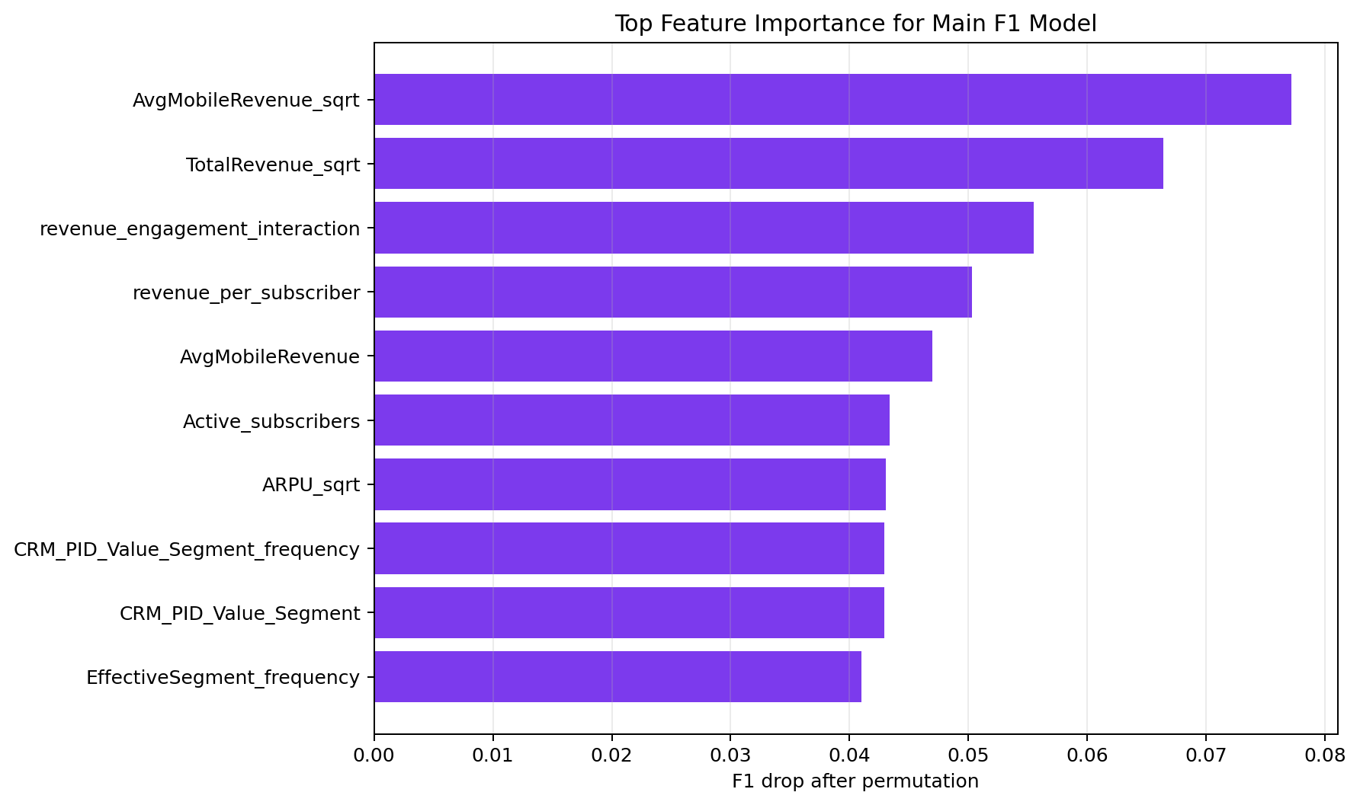
Feature Engineering 설계
원시 매출/가입자 수를 활동성, 수익성, 상호작용 신호로 확장
그룹 | 예시 | 왜 사용했나
원시 매출 | AvgMobileRevenue, TotalRevenue, ARPU | 고객 가치와 이탈 비용 반영
가입자 수 | Active, Not Active, Suspended, Total_SUBs | 서비스 사용 상태 반영
비율 | active_rate, inactive_rate, dormant_rate | 고객 규모 차이 보정
매출 효율 | revenue_per_subscriber | 규모 대비 수익성 확인
상호작용 | revenue_engagement_interaction | 매출과 활동 상태 결합
변환 | log/sqrt revenue | 왜도 완화와 선형 모델 안정화
범주형 | segment, ZIP 포함/제외/top-N | 고객군/지역 효과 검증
단일 컬럼보다 파생/교차 feature가 있어야 모델이 이탈 신호를 더 잘 읽는다.
ChurnRadar | 9
Notes:
원시 컬럼만 그대로 쓰기보다 이탈 신호를 더 잘 표현하도록 파생 변수를 만들었습니다.
가입자 수는 활동성 비율로, 매출은 log와 sqrt 변환으로, 매출과 활동성은 상호작용 변수로 확장했습니다.
결론적으로 단일 컬럼보다 파생 feature와 교차 feature가 모델 성능을 설명하는 핵심 근거가 됩니다.

Slide 10
논문 재현과 비교
먼저 같은 기준선을 재현한 뒤, 우리 추가 실험은 별도 기여로 해석
논문 최고 성능은 EasyEnsembleClassifier, F1 0.129.
본 프로젝트의 EasyEnsemble 재현 F1은 0.128로 거의 동일.
LR F1 0.1681은 논문에 없던 추가 모델 조합이므로 단순 우위 주장으로 사용하지 않습니다.
ChurnRadar | 10
Notes:
먼저 논문의 기준선을 재현해 비교 가능한 출발점을 만들었습니다.
논문 최고 성능인 EasyEnsemble F1 0.129와 본 프로젝트 재현값 0.128은 거의 동일합니다.
반면 LR 성능은 논문에 없던 추가 실험이므로, 논문보다 무조건 우수하다는 식으로 말하지 않고 별도 기여로 해석합니다.

Slide 11
논문 방식과 우리 방식
같은 데이터셋에서 재현 가능성과 운영 질문을 동시에 확보
항목 | Makokha et al. (2026) | 본 프로젝트
데이터 | B2B telecom, 약 8,454 계정 | 동일 원천 CSV, 로컬 기준 8,453행
결측 처리 | 0/Unknown/median | 동일 원칙 + missing flag
Feature | 14 raw -> 22 final 설명 | core/extended/KA/ZIP variant 분리
Billing_ZIP | 포함 단일 설정 | 포함/제외/top-N ablation
모델 | EasyEnsemble 등 광범위 비교 | 재현 + LR/Bagging/CatBoost/XGB 운영 비교
Threshold | F1 + recall 제약 | 검증 F1 + recall>=0.30, cost sweep
Explainability | SHAP/LIME | LR coefficient, permutation, local contribution
EasyEnsemble끼리는 재현 비교, LR/ZIP/cost 분석은 추가 기여로 분리한다.
ChurnRadar | 11
Notes:
이 표는 논문 방식과 본 프로젝트의 차이를 정리한 것입니다.
같은 데이터와 유사한 전처리 원칙을 유지하되, 본 프로젝트는 ZIP ablation, 비용 기준 threshold, 운영 관점 비교를 추가했습니다.
따라서 재현 비교와 추가 분석을 분리해서 해석하는 것이 중요합니다.

Slide 12
후보 모델과 사용 이유
불균형 데이터에서 기준 모델, 앙상블, 범주형 모델을 함께 확인
모델군 | 사용 이유 | 최종 판단
LogisticRegression + SVMSMOTE | 설명 가능한 기준 모델, 선형 경계 확인 | hold-out F1 1위
RandomForest / GradientBoosting | 비선형 관계와 상호작용 확인 | F1/recall 낮아 보조
EasyEnsemble / RUSBoost | 논문 및 imbalance-aware 비교 | 논문 재현, 정밀도 낮음
BalancedBagging | minority 탐지 증가 기대 | CV 안정성과 재현율 균형 양호
CatBoost native | 범주형 tabular 데이터 장점 | 재현율 중심 후보
XGBoost_SMOTE | boosting 확장 후보 | 재현율 최고, 오탐 많음
Soft ensemble | 복수 모델 평균 | 최종 결론을 바꿀 정도의 개선은 아님
정확도 높은 모델보다 소수 클래스를 실제로 탐지하는 모델을 우선 비교했다.
ChurnRadar | 12
Notes:
불균형 데이터에서는 하나의 모델군만 보기보다 여러 관점의 모델을 비교해야 합니다.
Logistic Regression은 설명 가능한 기준 모델이고, EasyEnsemble과 BalancedBagging은 소수 클래스 탐지에 유리한 모델입니다.
CatBoost와 XGBoost는 범주형 및 비선형 관계를 확인하기 위해 함께 실험했습니다.

Slide 13
하이퍼파라미터와 임계값 튜닝
모델 점수보다 운영 목적에 맞는 임계값 선택이 중요
대상 | 튜닝 내용 | 선택 기준
LogisticRegression | C값 조정, class weight 비교 | 검증 F1
BalancedBagging | tree depth None/5, leaf 10/25 등 | 검증 임계값 선택 후 테스트 적용
CatBoost | encoded/native categorical, depth/lr 후보 | recall-heavy 가능성 확인
EasyEnsemble | n=10, n=50 비교 | 논문 재현 및 recall 후보
Threshold | 0.01-0.99 또는 0.05-0.70 sweep | F1 또는 비용 기준 net benefit
Recall constraint | 검증 재현율 >= 0.30 | 실무형 최소 recall 확보
Top-k | 5%-100% 고객 정렬 | 예산별 캠페인 대상 수 결정
임계값은 검증 기준으로 선택하고 테스트셋에는 한 번만 적용했다.
ChurnRadar | 13
Notes:
모델 자체의 점수뿐 아니라 운영 목적에 맞는 임계값 선택도 중요합니다.
예를 들어 재현율을 높이면 더 많은 이탈 고객을 잡지만 오탐도 함께 증가합니다.
그래서 validation 기준으로 threshold를 선택하고, 테스트셋에서는 사후적으로 값을 고르지 않았습니다.

Slide 14
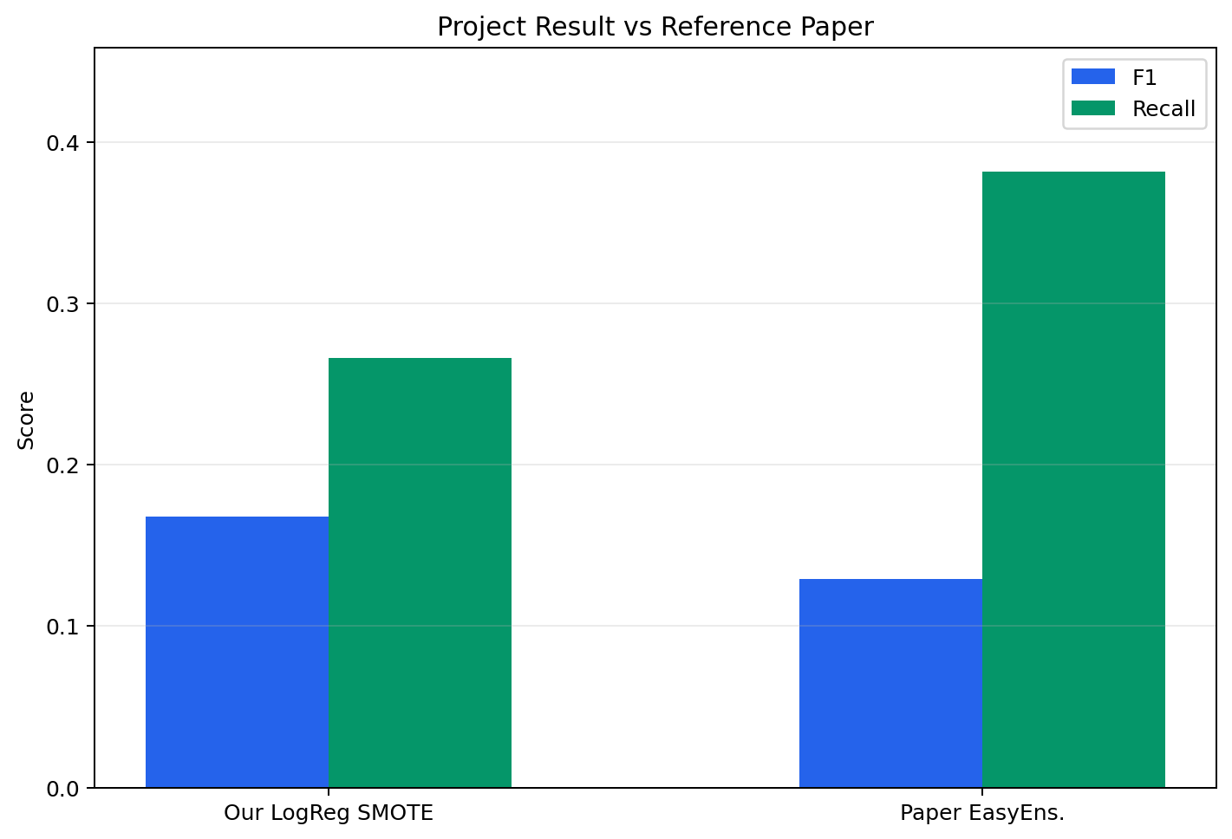
논문과 비교 가능한 핵심 성능
논문 baseline은 재현했고, 본 프로젝트 추가 모델은 운영 목적별 대안
구분 | Model | F1 | Recall | Precision | PR-AUC | 해석
논문 기준 | Paper EasyEnsemble | 0.1290 | 0.3820 | 0.0770 | 0.0790 | 논문 보고 기준값
논문 재현 | EasyEnsemble | 0.1284 | 0.5872 | 0.0721 | 0.0845 | 논문 EasyEnsemble F1 0.129 재현
F1 기준 | LR SMOTE | 0.1681 | 0.2661 | 0.1229 | 0.0879 | Hold-out F1 기준 최종 모델
균형 운영 | BalancedBagging | 0.1526 | 0.5872 | 0.0877 | 0.0871 | 팀 역량 800건 이하 균형형 운영 후보
Recall 중심 | CatBoost native | 0.1310 | 0.8349 | 0.0711 | 0.0789 | 핵심 3모델 중 매출 보호 우선 후보
EasyEnsemble F1 0.128은 논문 F1 0.129와 사실상 일치한다.
LR F1 0.1681은 추가 실험 결과이지만 CV에서는 평균 0.1309로 낮아진다.
ChurnRadar | 14
Notes:
이 슬라이드가 성능 비교의 중심입니다.
EasyEnsemble 재현값은 논문과 거의 일치해 재현성은 확보했습니다.
LR은 hold-out F1이 가장 높지만, BalancedBagging과 CatBoost는 운영 목적에 따라 더 높은 재현율을 제공하는 대안입니다.

Slide 15
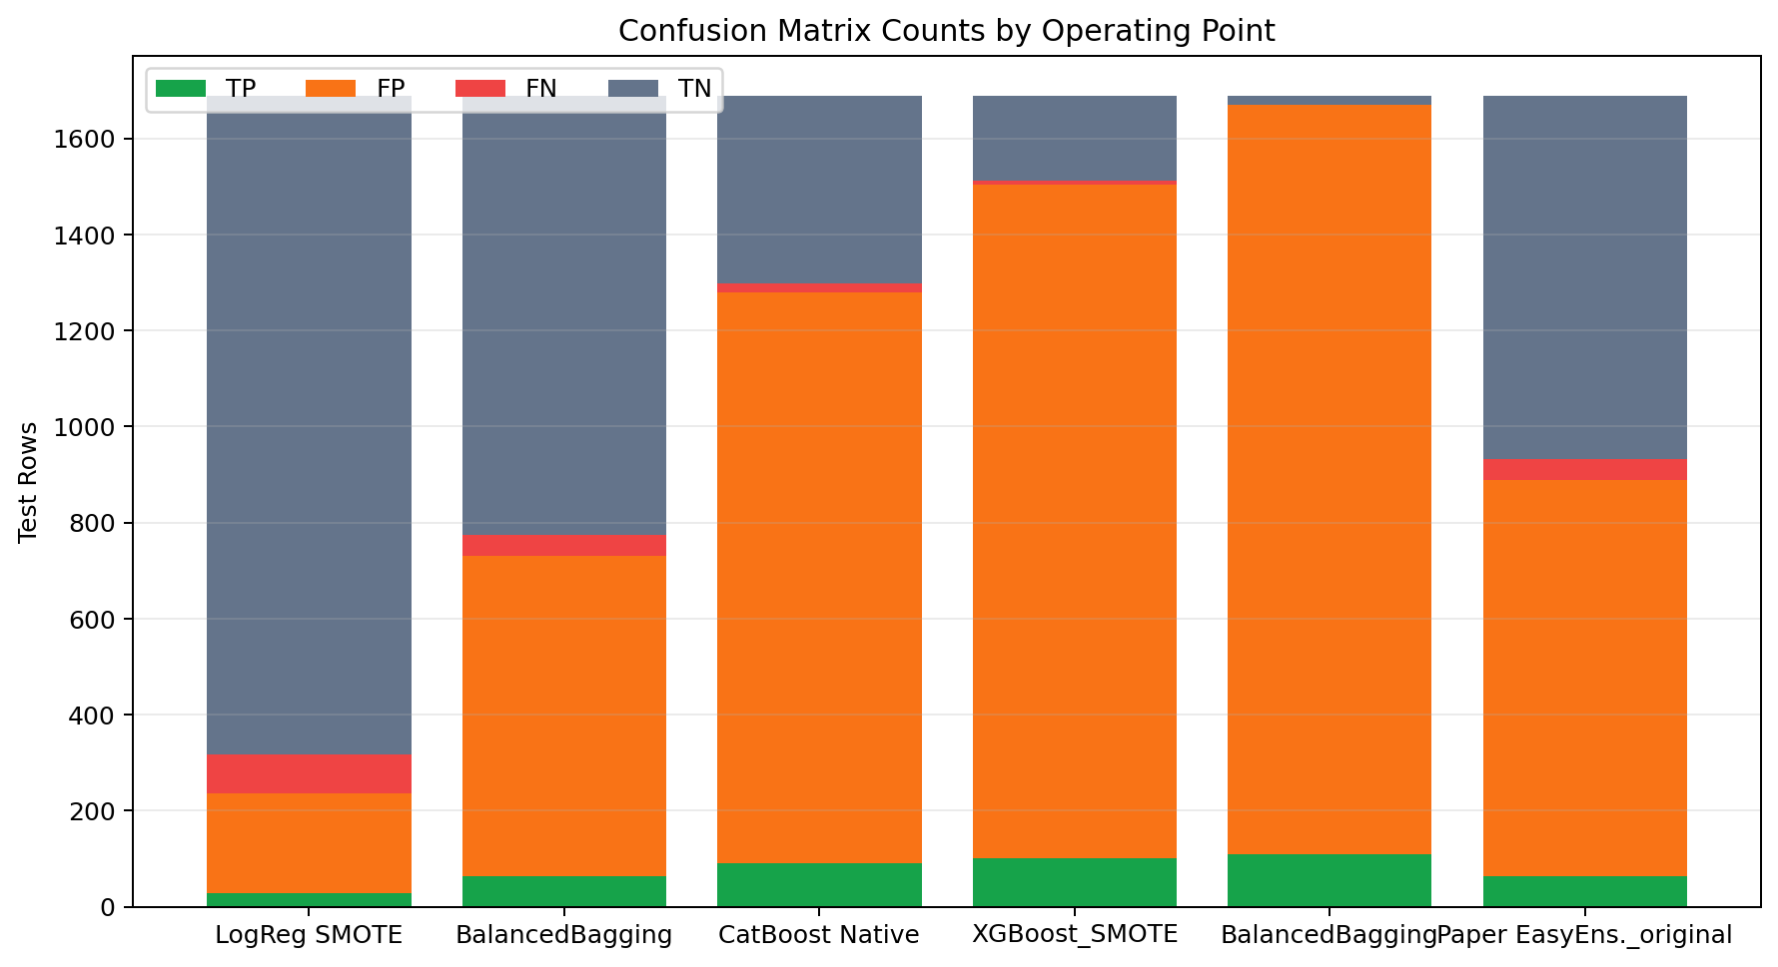
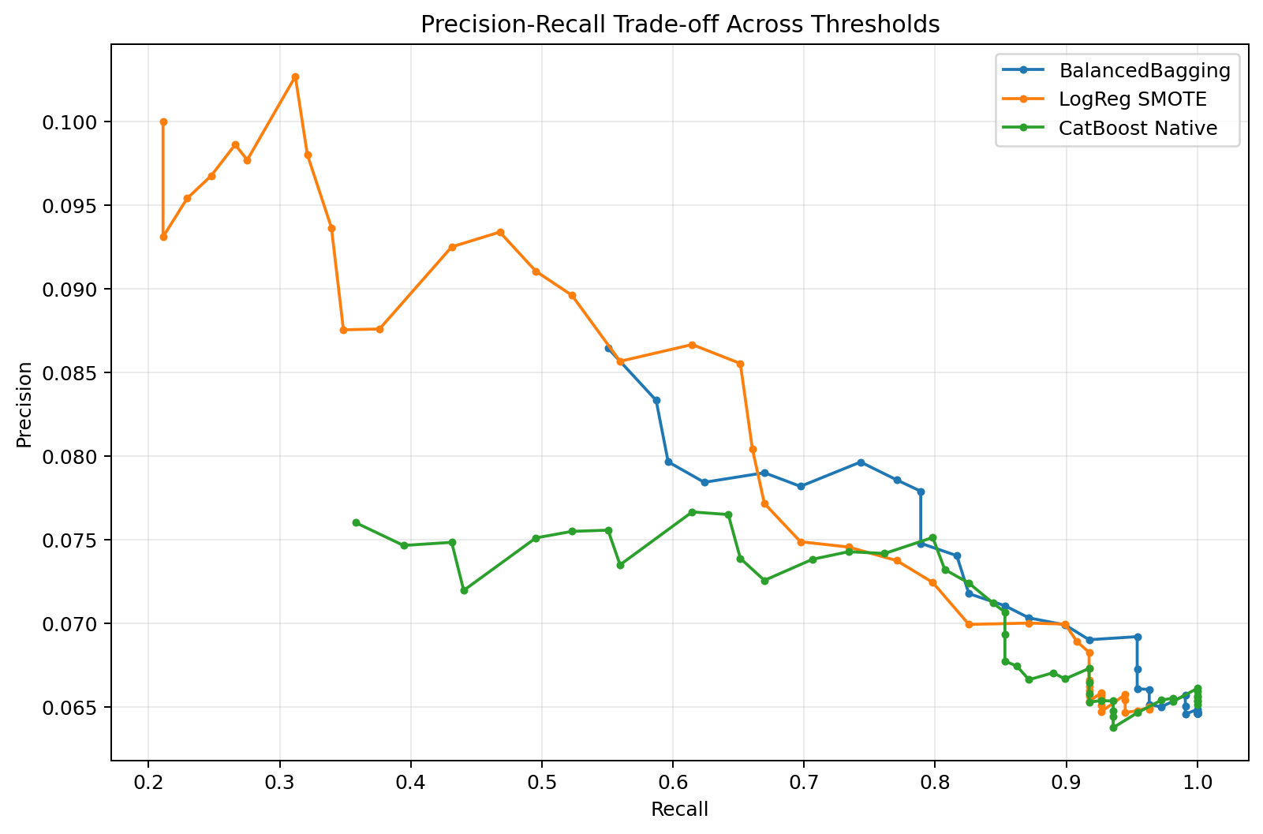
Hold-Out 모델 비교
한 모델이 F1, 재현율, 정밀도를 모두 이기지는 못했다
목적 | Variant | Model | Threshold | F1 | Recall | Precision | TP | FP | FN
F1 기준 | without billing | LR SMOTE | 0.50 | 0.1681 | 0.2661 | 0.1229 | 29 | 207 | 80
균형 운영 | with billing zip | BalancedBagging | 0.50 | 0.1526 | 0.5872 | 0.0877 | 64 | 666 | 45
Recall 중심 | with billing zip | CatBoost native | 0.35 | 0.1310 | 0.8349 | 0.0711 | 91 | 1,189 | 18
Recall 확장 | with billing zip | XGBoost | 0.16 | 0.1242 | 0.9266 | 0.0665 | 101 | 1,417 | 8
비용 최적 | with billing zip | BalancedBagging | 0.29 | 0.1225 | 1.0000 | 0.0653 | 109 | 1,561 | 0
논문 기준 | 논문 기준 | Paper EasyEnsemble | 0.35 | 0.1290 | 0.3820 | 0.0770 | 42 | 503 | 68
ChurnRadar | 15
Notes:
Hold-out 결과를 보면 모델별 장단점이 분명합니다.
LR은 F1과 정밀도가 상대적으로 높고, XGBoost와 CatBoost는 재현율이 높지만 오탐이 많습니다.
따라서 최종 선택은 단일 점수보다 팀의 접촉 가능 규모와 오탐 비용을 함께 고려해야 합니다.

Slide 16
5-Fold CV 안정성
단일 Hold-out 결과만으로 우위를 주장하지 않음
Variant | Model | F1 mean | F1 SD | Recall | Precision | PR-AUC
with billing zip | BalancedBagging_original | 0.1455 | 0.0126 | 0.5248 | 0.0845 | 0.0910
with billing zip | EasyEnsemble_original | 0.1445 | 0.0117 | 0.5835 | 0.0824 | 0.0907
without billing zip | EasyEnsemble_original | 0.1409 | 0.0081 | 0.5835 | 0.0802 | 0.0885
without billing zip | LogisticRegression_SMOTE | 0.1300 | 0.0159 | 0.1725 | 0.1049 | 0.0876
BalancedBagging/EasyEnsemble은 fold 평균과 표준편차가 안정적이다.
LR은 Hold-out F1은 높지만 CV 평균이 0.1309로 낮아져 데이터 분할 민감성이 있다.
따라서 논문 대비 압도적 성능 향상보다 운영 목적별 대안 제시가 더 타당합니다.
ChurnRadar | 16
Notes:
단일 Hold-out만 보면 LR이 좋아 보이지만, 5-Fold CV에서는 BalancedBagging과 EasyEnsemble이 더 안정적입니다.
이는 데이터 분할에 따라 모델 순위가 달라질 수 있다는 뜻입니다.
그래서 이 프로젝트의 결론은 압도적 우위가 아니라 목적별 모델 선택으로 정리하는 것이 타당합니다.

Slide 17
Billing ZIP Ablation
지역 변수는 모델 계열에 따라 신호와 잡음이 다르게 작동
Variant | Model | F1 | Recall | Precision | PR-AUC
with billing zip | BalancedBagging_original | 0.1526 | 0.5872 | 0.0877 | 0.0871
without billing zip | BalancedBagging_original | 0.1397 | 0.5505 | 0.0800 | 0.0798
with billing zip | EasyEnsemble_original | 0.1284 | 0.5872 | 0.0721 | 0.0845
without billing zip | EasyEnsemble_original | 0.1268 | 0.5505 | 0.0717 | 0.0817
with billing zip | LogisticRegression_SMOTE | 0.1283 | 0.2018 | 0.0940 | 0.0812
without billing zip | LogisticRegression_SMOTE | 0.1681 | 0.2661 | 0.1229 | 0.0879
BalancedBagging은 ZIP 포함이 F1/recall을 높였다.
Logistic Regression은 ZIP 제외가 F1 0.1681로 가장 좋았다.
고카디널리티 label encoding은 선형 모델에서 잡음이 될 수 있다.
ChurnRadar | 17
Notes:
Billing_ZIP은 모델에 따라 도움이 되기도 하고 방해가 되기도 했습니다.
BalancedBagging에서는 ZIP 포함이 F1과 재현율을 높였지만, Logistic Regression에서는 ZIP 제외가 더 좋았습니다.
고유값이 많은 범주형 변수는 특히 선형 모델에서 잡음처럼 작동할 수 있음을 보여줍니다.

Slide 18
Feature Group Ablation
어떤 feature 그룹이 어느 모델에서 중요한지 정량적으로 확인
Model | Dropped group | F1 | Baseline | Delta
LR | G_categorical | 0.0809 | 0.1681 | -0.0872
LR | G_engineered_rates | 0.1361 | 0.1681 | -0.0320
LR | G_transform | 0.1386 | 0.1681 | -0.0295
LR | G_interaction | 0.1392 | 0.1681 | -0.0289
LR | G_revenue_raw | 0.1462 | 0.1681 | -0.0219
LR | G_subscriber_raw | 0.1479 | 0.1681 | -0.0202
BalancedBagging | G_interaction | 0.1344 | 0.1526 | -0.0181
BalancedBagging | G_categorical | 0.1382 | 0.1526 | -0.0143
LR은 categorical group 제거 시 F1이 0.1681에서 0.0806으로 급락.
BalancedBagging: interaction group 제거 시 가장 큰 성능 하락.
feature engineering 효과는 모델 구조와 결합해 해석해야 한다.
ChurnRadar | 18
Notes:
Feature group ablation은 어떤 변수군이 성능에 기여했는지 확인하기 위한 실험입니다.
LR에서는 categorical group 제거 시 F1이 크게 떨어졌고, BalancedBagging에서는 interaction group 제거의 영향이 컸습니다.
즉 feature 중요도는 모델 구조와 함께 해석해야 합니다.

Slide 19
컬럼별 데이터 분리와 단일 컬럼 검증
각 컬럼만 넣었을 때의 정보량을 확인해 최종 feature 설계를 설명
원본 CSV는 수정하지 않고 컬럼별 feature+CHURN CSV를 생성했다.
범주형 값별 하위 데이터와 Yes/No 이탈률 summary를 만들었다.
단일 컬럼 모델은 변수별 성능 상한을 확인하는 빠른 검증용이다.
ChurnRadar | 19
Notes:
여기서부터는 컬럼별 분석입니다.
각 컬럼만 따로 보았을 때 어느 정도 이탈 신호를 갖는지 확인해, 최종 feature 설계가 임의적이지 않다는 근거를 만들었습니다.
이 결과는 최종 모델 성능을 대체하는 것이 아니라 feature engineering 방향을 설명하는 보조 근거입니다.

Slide 20
컬럼별 CSV 생성 결과
각 변수의 역할과 이탈률을 따로 확인하기 위한 보조 데이터
생성 위치 | 내용 | 발표에서 쓰는 이유
01_column_churn_pairs | 각 원본 feature + CHURN | 단일 변수 설명
02_category_value_subsets | Bronze, SOHO, ZIP별 하위 CSV | 범주 값별 이탈률 확인
03_profiles | 전체/범주/수치 요약 | EDA와 보고서 표 근거
05_single_column_model_screening.csv | 단일 컬럼 모델 전체 결과 | 컬럼별 성능 상한 확인
05_single_column_best_models.csv | 컬럼별 best model | 변수별 기여 가능성 순위
00_data_dictionary_korean.md | 한글 컬럼 사전 | 발표 이해도 보강
PID와 KA_name은 모델용/분리용 데이터에서는 제외했다.
Billing_ZIP은 고유값이 많아 값별 이탈률과 모델별 효과를 별도로 확인했다.
ChurnRadar | 20
Notes:
컬럼별 CSV와 요약 파일은 발표에서 변수별 의미를 설명하기 위한 보조 자료입니다.
예를 들어 단일 변수 설명, 범주값별 이탈률, 단일 컬럼 모델 성능을 각각 따로 확인할 수 있게 했습니다.
이렇게 분리해 두면 질의응답에서 특정 컬럼의 역할을 더 명확하게 설명할 수 있습니다.

Slide 21
단일 컬럼 모델 스크리닝
컬럼 하나만 넣으면 F1은 약 0.15 수준에서 한계를 보였다
Column | Type | Best model | F1 | Recall | Precision | PR-AUC
Total_SUBs | numeric | DecisionTree | 0.1498 | 0.3909 | 0.0927 | 0.0781
AvgMobileRevenue | numeric | LogisticRegression | 0.1441 | 0.4545 | 0.0856 | 0.0837
Active_subscribers | numeric | LogisticRegression | 0.1426 | 0.4000 | 0.0868 | 0.0829
TotalRevenue | numeric | LogisticRegression | 0.1416 | 0.4455 | 0.0842 | 0.0843
EffectiveSegment | categorical | DecisionTree | 0.1346 | 0.3273 | 0.0847 | 0.0714
CRM_PID_Value_Segment | categorical | LogisticRegression | 0.1276 | 0.5818 | 0.0717 | 0.0696
Billing_ZIP | categorical | DecisionTree | 0.1276 | 0.7000 | 0.0702 | 0.0822
Not_Active_subscribers | numeric | DecisionTree | 0.1259 | 0.2455 | 0.0846 | 0.0727
ARPU | numeric | DecisionTree | 0.1232 | 0.6636 | 0.0679 | 0.0674
AvgFIXRevenue | numeric | DecisionTree | 0.1230 | 1.0000 | 0.0656 | 0.0684
가입자 수와 매출 규모가 상대적으로 강하지만, 단일 변수만으로는 충분하지 않다.
ChurnRadar | 21
Notes:
단일 컬럼만 사용하면 최고 F1이 약 0.15 수준에서 멈춥니다.
가입자 수와 매출 관련 컬럼이 상대적으로 강하지만, 단독으로는 충분한 예측력을 제공하지 못합니다.
이 결과는 여러 feature를 결합하고 변환해야 하는 이유를 뒷받침합니다.

Slide 22
컬럼별 강점과 한계
단일 컬럼 결과를 최종 feature 설계로 연결
컬럼군 | 강점 | 한계 | 최종 반영
가입자 수 | Total_SUBs F1 0.1498, 활동 규모 신호 | 규모 자체만으로는 precision 낮음 | active/inactive/dormant rate
모바일/총매출 | AvgMobileRevenue, TotalRevenue 상위 | 왜도와 outlier 큼 | log/sqrt, revenue ratio
EffectiveSegment | 고객군별 차이 존재 | 단독 F1 0.1346로 제한 | categorical/frequency encoding
CRM value | recall은 높게 나올 수 있음 | precision 낮음 | segment + interaction
Billing_ZIP | 단독 recall 0.7000 | 고카디널리티와 과적합 위험 | 포함/제외/top-N ablation
Suspended | 결측/존재 여부 신호 가능 | 결측률이 높아 단독 모델 성능은 제한적 | 결측 표시 변수 + 0 대체
결론: 단일 컬럼 순위는 최종 모델 순위가 아니라 feature engineering 방향을 정하는 근거다.
ChurnRadar | 22
Notes:
이 표는 단일 컬럼 실험을 최종 feature 설계와 연결한 것입니다.
가입자 수와 매출은 중요한 신호지만, 규모 자체만으로는 정밀도가 낮습니다.
그래서 비율, 변환, 상호작용 feature로 확장해 모델이 더 안정적으로 신호를 읽도록 했습니다.

Slide 23
Paper/KA Ablation Variants
논문형 core, ZIP top-N, KA 추상화 feature를 성능으로 점검
Variant | Feature | Model | Threshold | F1 | Recall | Precision | PR-AUC
paper_core_zip_log_ka_abstract | 21 | BB_original | 0.53 | 0.1561 | 0.4495 | 0.0944 | 0.0955
extended_zip_top50_log_sqrt_inte | 25 | BB_tree_depthnone_leaf | 0.55 | 0.1545 | 0.3303 | 0.1008 | 0.1004
extended_zip_log_sqrt_interactio | 25 | BB_original | 0.55 | 0.1509 | 0.3578 | 0.0956 | 0.1053
extended_zip_log_sqrt_interactio | 25 | BB_tree_depthnone_leaf | 0.54 | 0.1473 | 0.3486 | 0.0934 | 0.1000
paper_core_zip_log_ka_abstract | 21 | BB_tree_depthnone_leaf | 0.53 | 0.1462 | 0.3761 | 0.0907 | 0.1061
paper_core_zip_log | 20 | BB_tree_depthnone_leaf | 0.54 | 0.1460 | 0.3394 | 0.0930 | 0.1052
최고 F1은 paper_core_zip_log_ka_abstract + BalancedBagging 조합의 0.1561.
기존 최종 LR F1 0.1681을 상회하지는 못했다.
KA 실명 대신 추상 feature를 쓰는 방식은 발표 보조 근거로 활용 가능하다.
ChurnRadar | 23
Notes:
이 실험은 논문형 core feature와 KA 추상화 feature를 실제 성능으로 점검한 것입니다.
최고 F1은 0.1561로 의미 있는 개선이 있었지만 기존 LR F1 0.1681을 넘지는 못했습니다.
따라서 KA 추상화 feature는 최종 결론을 바꾸는 근거라기보다 보조 분석으로 활용하는 것이 적절합니다.

Slide 24
추가 모델과 하이퍼파라미터 실험
BalancedBagging 튜닝 성능은 개선됐지만 최종 결론은 유지
Variant | Model | Th. | F1 | Recall | Precision | TP | FP
with billing zip | BalancedBagging_tree_depthno | 0.51 | 0.1605 | 0.5138 | 0.0951 | 56 | 533
with billing zip | BalancedBagging_tree_depthno | 0.49 | 0.1554 | 0.4954 | 0.0922 | 54 | 532
with billing zip | BalancedBagging_tree_depth5_ | 0.49 | 0.1441 | 0.5963 | 0.0820 | 65 | 728
without billing zi | EasyEnsemble_n10 | 0.55 | 0.1431 | 0.3578 | 0.0894 | 39 | 397
with billing zip | BalancedBagging_tree_depth5_ | 0.55 | 0.1426 | 0.3394 | 0.0902 | 37 | 373
with billing zip | LogisticRegression_SMOTE_C0. | 0.51 | 0.1358 | 0.2018 | 0.1023 | 22 | 193
with billing zip | CatBoost_encoded_depth4_lr0. | 0.47 | 0.1348 | 0.6055 | 0.0759 | 66 | 804
without billing zi | BalancedBagging_tree_depth5_ | 0.53 | 0.1339 | 0.4128 | 0.0799 | 45 | 518
추가 실험 최고 성능은 BalancedBagging_tree_depthnone_leaf25, test F1 0.1605.
기존 최종 모델 LogisticRegression_SMOTE의 F1 0.1681은 유지.
튜닝 결과는 recall 운영 후보를 설명하는 보조 근거로 사용한다.
ChurnRadar | 24
Notes:
추가 튜닝에서는 BalancedBagging의 성능이 일부 개선되었습니다.
다만 최고 F1이 0.1605로 기존 LR 0.1681을 넘지는 않았습니다.
그래서 최종 모델 결론은 유지하되, BalancedBagging은 재현율 중심 운영 후보로 설명할 수 있습니다.

Slide 25
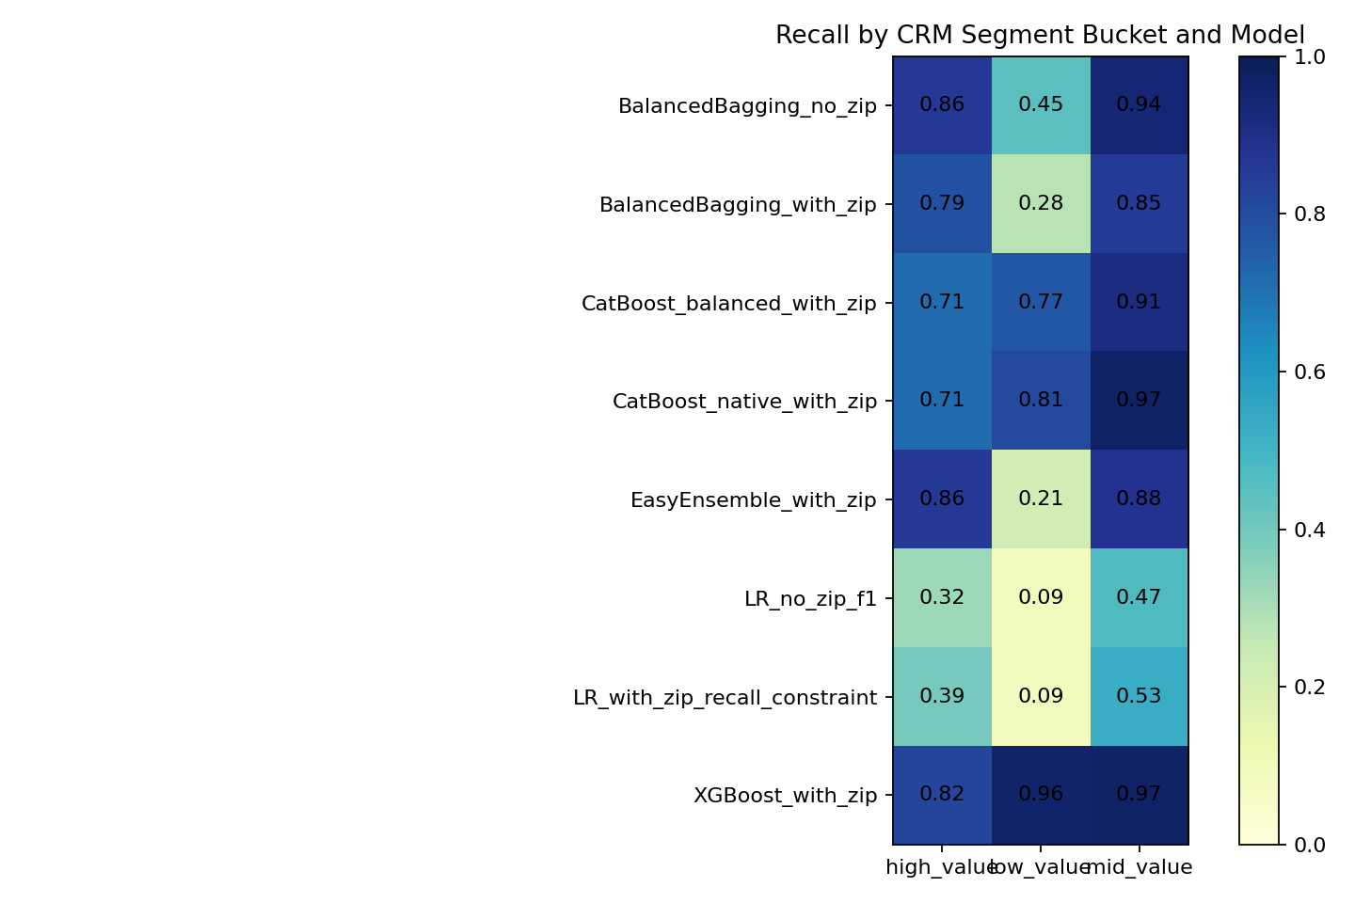
CRM Segment 분석
전체 평균만 보면 고객군별 실패 패턴을 놓칠 수 있다
Segment | Rows | Positives | Recall | Precision | F1 | FN revenue risk
low_value | 784 | 47 | 0.2766 | 0.1413 | 0.1871 | 2550.16
mid_value | 500 | 34 | 0.8529 | 0.0960 | 0.1726 | 534.32
high_value | 404 | 28 | 0.7857 | 0.0655 | 0.1209 | 1441.33
mid/high value는 recall이 높지만 precision이 낮아 FP 관리가 중요하다.
low value는 놓치는 이탈자가 많아 FN 위험이 크다.
ChurnRadar | 25
Notes:
전체 평균만 보면 고객군별로 어떤 문제가 생기는지 놓칠 수 있습니다.
mid/high value에서는 재현율은 높지만 정밀도가 낮아 오탐 관리가 중요하고, low value에서는 놓치는 이탈자가 상대적으로 많습니다.
이 결과는 segment별 운영 전략이 필요하다는 점을 보여줍니다.

Slide 26
High-Value 전용 모델 실험
전용 모델은 precision을 높였지만 recall을 크게 낮췄다
Scope | Train | Test | F1 | Recall | Precision | PR-AUC | FP | FN
global model on high value t | 6,748 | 404 | 0.1209 | 0.7857 | 0.0655 | 0.0824 | 314 | 6
high value only model | 1,585 | 404 | 0.1325 | 0.3571 | 0.0813 | 0.1341 | 113 | 18
Global high-recall 모델은 high-value에서도 recall 0.7857이지만 FP가 314.
High-value-only 모델은 precision/PR-AUC가 개선되지만 recall 0.3571로 낮아진다.
따라서 전용 모델 단독 교체보다 2단계 검토가 적합하다.
ChurnRadar | 26
Notes:
고가치 고객만 따로 학습한 모델은 정밀도와 PR-AUC가 개선됐지만 재현율이 크게 낮아졌습니다.
즉 고가치 전용 모델 하나로 전체 모델을 대체하기에는 위험합니다.
더 적합한 방식은 전체 모델로 후보를 넓게 잡고, 고가치 고객은 2단계 검토로 정밀하게 보는 것입니다.

Slide 27
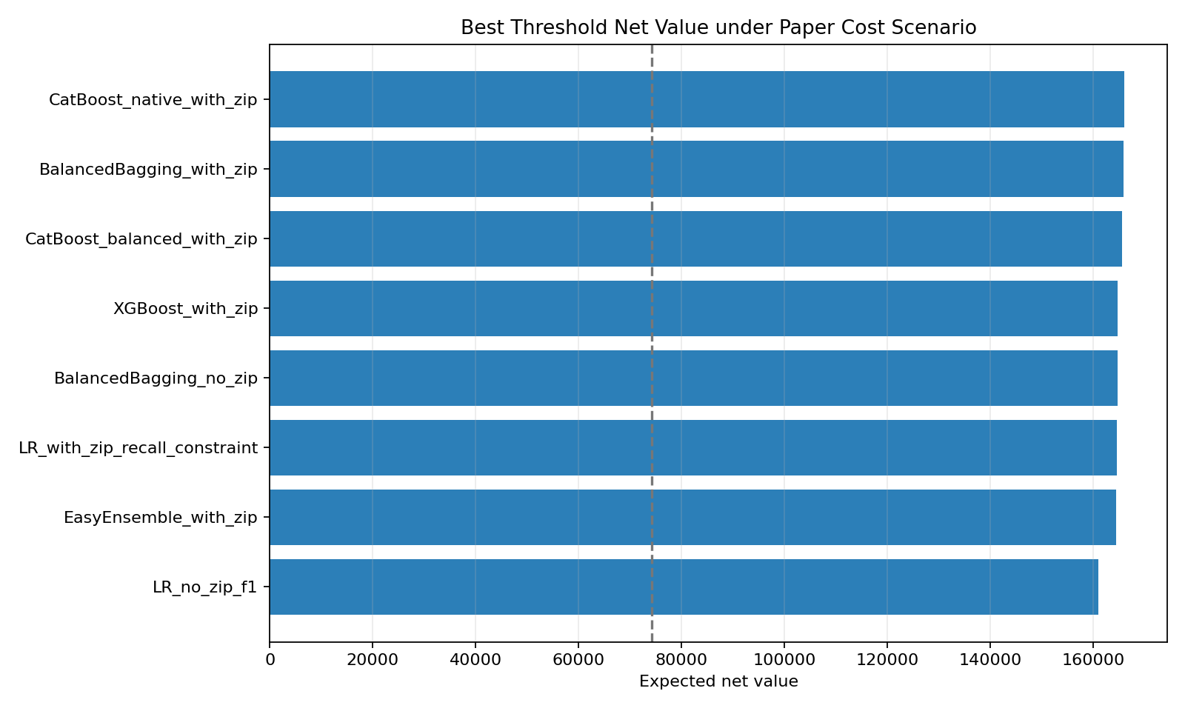
비용 민감 임계값
논문 비용 구조에서는 recall 극대화가 순이익에 유리
Scenario | Cost ratio | Threshold | Net value | Recall | Precision | F1
optimistic_campaign | 180.0 | 0.29 | 306,330 | 1.0000 | 0.0653 | 0.1225
paper_baseline | 45.0 | 0.29 | 165,840 | 1.0000 | 0.0653 | 0.1225
conservative_campaign | 15.0 | 0.29 | -208,800 | 1.0000 | 0.0653 | 0.1225
budget_limited | 7.5 | 0.51 | -504,360 | 0.5596 | 0.0902 | 0.1554
small_business_customers | 10.0 | 0.51 | -87,480 | 0.5596 | 0.0902 | 0.1554
enterprise_customers | 150.0 | 0.29 | 989,880 | 1.0000 | 0.0653 | 0.1225
FP cost가 커지는 보수적 시나리오에서는 기대가치가 음수로 전환될 수 있다.
임계값은 확률값 자체가 아니라 운영 조건을 바꿔 본 결과로 해석해야 합니다.
ChurnRadar | 27
Notes:
비용 구조를 넣으면 모델 선택 기준이 달라집니다.
이탈 방지 가치가 큰 시나리오에서는 재현율을 극대화하는 쪽이 유리하지만, 캠페인 비용이 커지면 기대가치가 음수가 될 수 있습니다.
따라서 threshold는 확률 자체가 아니라 운영 조건별 의사결정 결과로 해석해야 합니다.

Slide 28
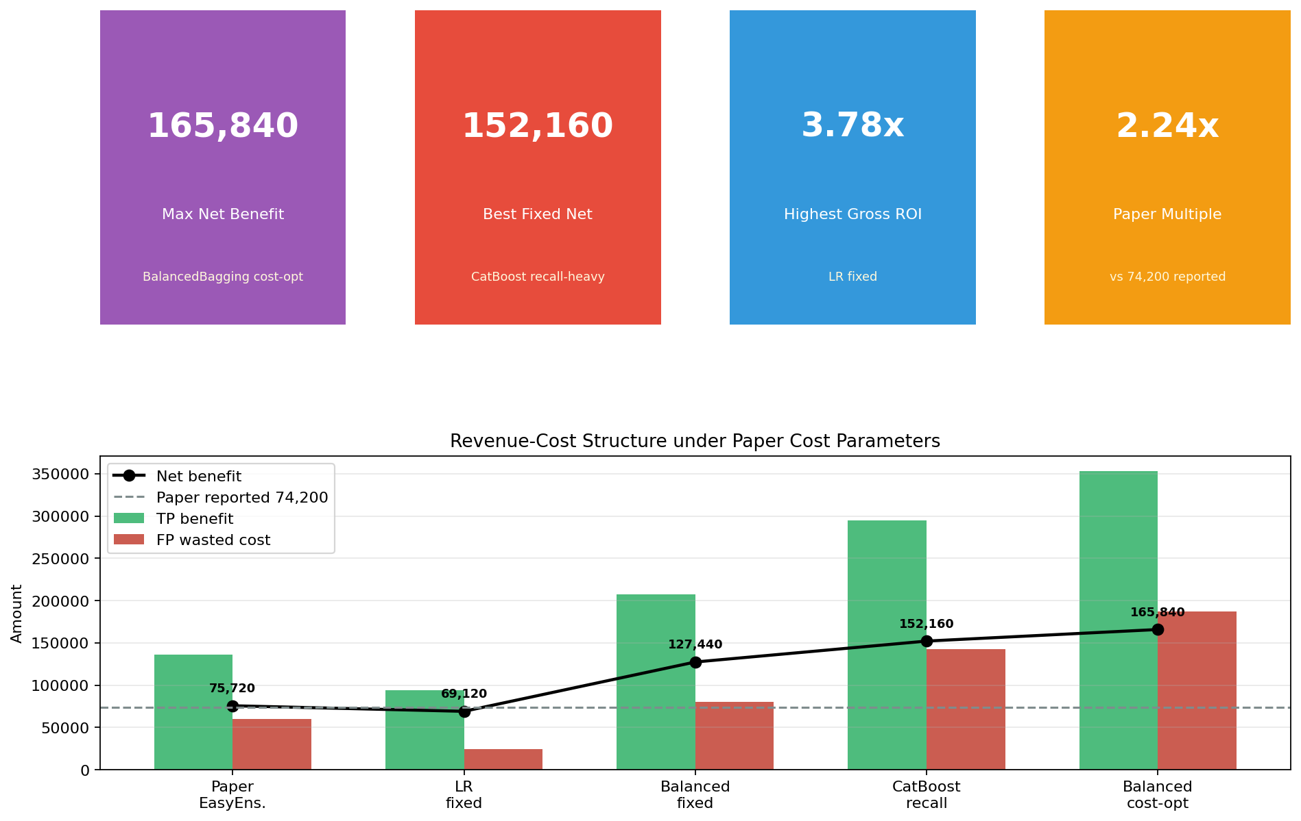
비즈니스 임팩트 시나리오
모델 선택은 팀 역량과 캠페인 비용에 따라 바뀐다
ChurnRadar | 28
Notes:
이 슬라이드는 모델 성능을 비즈니스 의사결정으로 연결한 요약입니다.
같은 모델이라도 접촉 가능 고객 수, 캠페인 비용, 이탈 방지 가치에 따라 실제 효과가 달라집니다.
따라서 운영팀이 쓸 수 있는 기준은 점수 하나가 아니라 비용과 예산을 반영한 선택 기준입니다.

Slide 29
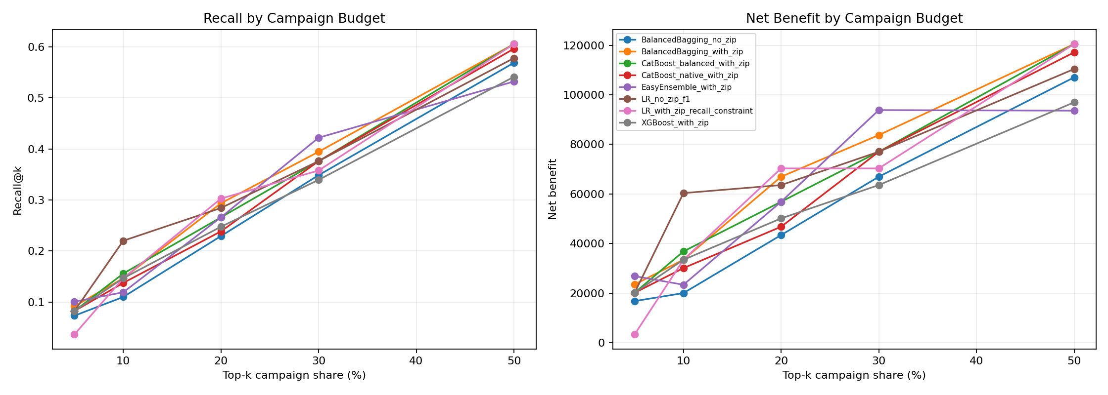
Top-k 예산 전략
실제 캠페인은 상위 몇 %를 접촉할지로 운영하기 쉽다
Top-k | Best case | Contacts | TP | Recall@k | Precision@k | Net benefit
5% | EasyEnsemble_with_zip | 84 | 11 | 0.1009 | 0.1310 | 26,880
10% | LR_no_zip_f1 | 169 | 24 | 0.2202 | 0.1420 | 60,360
20% | LR_with_zip_recall_constr | 338 | 33 | 0.3028 | 0.0976 | 70,320
30% | EasyEnsemble_with_zip | 506 | 46 | 0.4220 | 0.0909 | 93,840
40% | BalancedBagging_with_zip | 675 | 61 | 0.5596 | 0.0904 | 123,960
50% | LR_with_zip_recall_constr | 844 | 66 | 0.6055 | 0.0782 | 120,480
예산이 작으면 LR/EasyEnsemble이 효율적이다.
예산이 커질수록 BalancedBagging/CatBoost 계열의 recall 장점이 커진다.
ChurnRadar | 29
Notes:
실제 캠페인은 threshold보다 상위 몇 퍼센트를 접촉할지로 운영하는 경우가 많습니다.
예산이 작으면 LR이나 EasyEnsemble이 효율적이고, 예산이 커질수록 BalancedBagging 계열의 재현율 장점이 커집니다.
이 슬라이드는 모델 선택을 캠페인 예산과 연결해 설명하는 근거입니다.

Slide 30
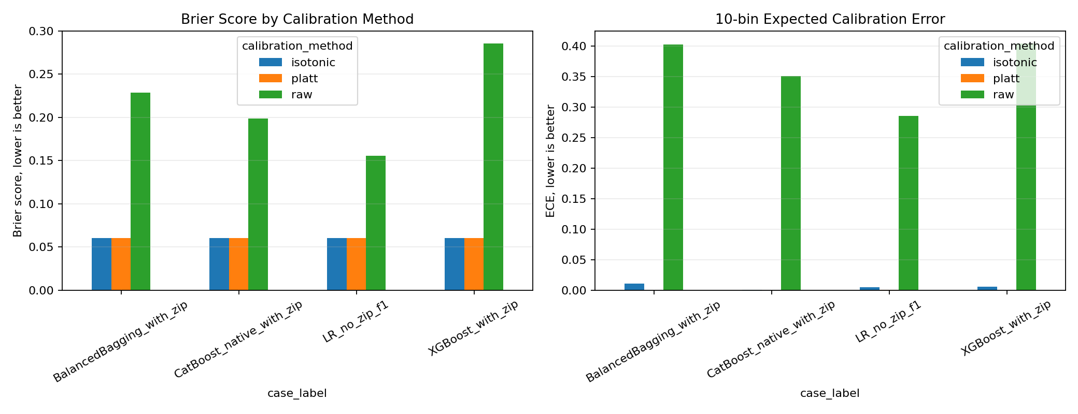
확률 보정
원점수는 실제 이탈 확률이 아니므로 보정이 필요
Case | Method | Brier | ECE | Mean score | Observed
LR no ZIP | raw | 0.1557 | 0.2856 | 0.3460 | 0.0646
LR no ZIP | platt | 0.0602 | 0.0008 | 0.0653 | 0.0646
BalancedBagging | raw | 0.2285 | 0.4022 | 0.4668 | 0.0646
BalancedBagging | platt | 0.0602 | 0.0003 | 0.0648 | 0.0646
CatBoost native | raw | 0.1985 | 0.3501 | 0.4136 | 0.0646
CatBoost native | platt | 0.0603 | 0.0001 | 0.0646 | 0.0646
XGBoost | raw | 0.2859 | 0.4042 | 0.4688 | 0.0646
XGBoost | platt | 0.0604 | 0.0000 | 0.0646 | 0.0646
점수 0.4는 이탈 확률 40%가 아니라 운영 순위 판단용 점수다.
ChurnRadar | 30
Notes:
모델의 raw score는 실제 이탈 확률이 아닙니다.
예를 들어 score 0.4라고 해서 이탈 확률이 40%라는 뜻은 아니므로, 확률처럼 사용하려면 보정이 필요합니다.
Platt 보정 후 Brier와 ECE가 낮아진 것은 운영에서 점수를 더 안정적으로 해석할 수 있음을 보여줍니다.

Slide 31
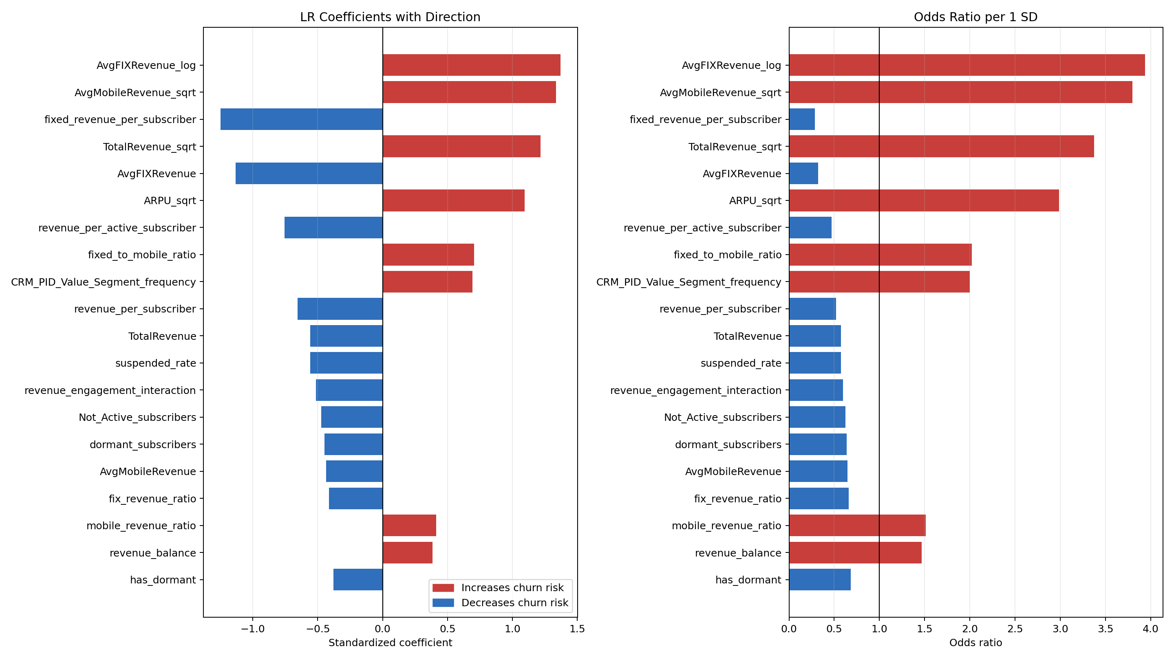
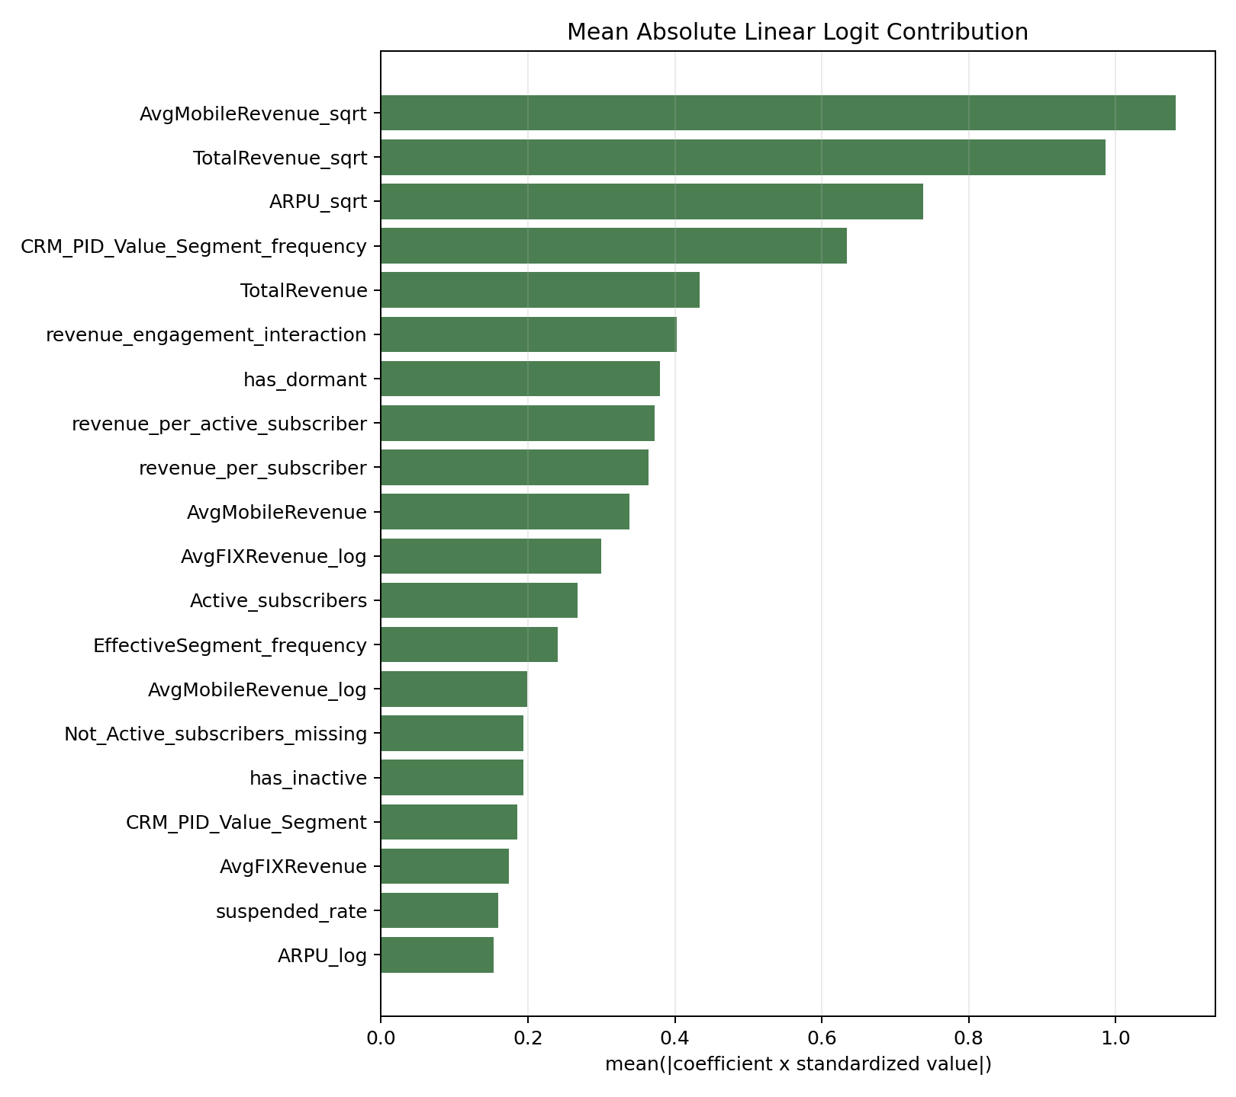
Feature Importance와 설명 가능성
논문 SHAP과 우리 LR 해석은 순위는 달라도 결론은 수렴
해석 방법 | 상위 신호 | 의미
논문 SHAP | active subscriber rate | tree ensemble의 비선형 활동성 효과
Permutation FI | AvgMobileRevenue_sqrt, TotalRevenue_sqrt | 교란 시 F1 손실이 큰 feature
LR coefficient | AvgFIXRevenue_log, AvgMobileRevenue_sqrt | log-odds 방향성과 크기
Local contribution | coefficient x standardized value | 고객별 예측 근거
ChurnRadar | 31
Notes:
해석 방법마다 상위 변수 순위는 다를 수 있습니다.
하지만 논문 SHAP, permutation importance, LR coefficient 모두 활동성이나 매출 관련 신호가 중요하다는 방향으로 수렴합니다.
따라서 모델 결과는 단순 블랙박스가 아니라 고객 활동성과 수익성 관점에서 설명할 수 있습니다.

Slide 32
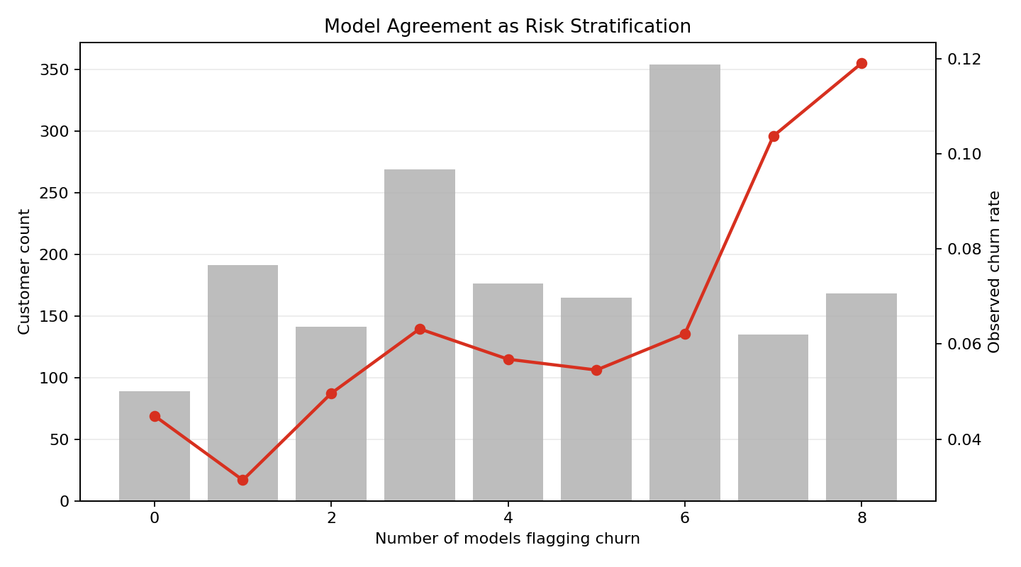
모델 합의도 기반 위험 등급
여러 모델이 동시에 경고한 고객군은 실제 이탈률이 높다
Vote count | 고객 수 | 실제 이탈자 | 관측 이탈률
0 | 91 | 5 | 5.49%
1 | 195 | 6 | 3.08%
6 | 355 | 22 | 6.20%
7 | 134 | 13 | 9.70%
8 | 169 | 21 | 12.43%
8개 모델 모두가 경고한 고객군은 전체 평균 이탈률 6.46%의 약 1.9배.
합의도는 영업팀 우선순위 등급으로 쓸 수 있다.
단, vote 0에서도 이탈자가 있어 완전한 규칙은 아니다.
ChurnRadar | 32
Notes:
여러 모델이 동시에 이탈 위험을 경고한 고객군은 실제 이탈률도 높았습니다.
특히 8개 모델 모두가 경고한 그룹은 전체 평균보다 약 1.9배 높은 이탈률을 보였습니다.
다만 경고가 없는 그룹에서도 이탈자는 존재하므로, 합의도는 절대 규칙이 아니라 우선순위 등급으로 사용해야 합니다.

Slide 33
Bootstrap CI와 McNemar 검정
모델 차이는 단순 점수 차이가 아니라 오류 패턴 차이
Case | F1 point | F1 95% CI | Recall point | Recall 95% CI | Precision point
LR no ZIP | 0.1681 | [0.115, 0.223] | 0.2661 | [0.182, 0.352] | 0.1229
BalancedBagging | 0.1526 | [0.120, 0.186] | 0.5872 | [0.495, 0.681] | 0.0877
CatBoost native | 0.1310 | [0.107, 0.156] | 0.8349 | [0.762, 0.900] | 0.0711
XGBoost | 0.1242 | [0.102, 0.146] | 0.9266 | [0.874, 0.972] | 0.0665
LR의 F1 점추정치는 높지만 신뢰구간이 넓다.
BalancedBagging/CatBoost/XGBoost는 recall 중심 운영 장점이 일관된다.
McNemar test는 주요 모델의 정오분류 패턴이 유의하게 다름을 보여준다.
ChurnRadar | 33
Notes:
성능 차이를 단일 점수만으로 판단하지 않기 위해 신뢰구간과 McNemar 검정을 확인했습니다.
LR은 F1 점추정치가 높지만 신뢰구간이 넓고, recall 중심 모델들은 이탈 탐지 측면의 일관성이 있습니다.
즉 모델 간 차이는 점수 차이뿐 아니라 어떤 고객을 맞히고 틀리는지의 차이로 봐야 합니다.

Slide 34
재현 자동화와 MLOps
제출 이후 운영형 프로젝트로 확장 가능한 구조
pytest
데이터 스키마 검사
preprocess
전처리/모델 평가 생성
phase 3-8
실험/검정 재실행
PPT
이미지와 PPT 재생성
n8n
Docker runner workflow
>
>
>
>
구성 | 구현 내용
n8n workflow | Health -> Full Reproduction -> Summary
Runner API | X-API-KEY 헤더 인증
Drift check | monitor_drift.py의 PSI 기반 점검
재학습 검토 기준 | F1 0.14 이하 또는 PSI 0.2 초과 시 검토
버전 관리 | 대량 processed 산출물은 DVC/외부 스토리지 권장
ChurnRadar | 34
Notes:
제출 이후에도 같은 결과를 재현할 수 있도록 자동화 구조를 만들었습니다.
pytest로 데이터 스키마를 확인하고, preprocess와 phase 3-8 실험을 재실행하며, n8n workflow로 전체 흐름을 묶었습니다.
운영 단계에서는 drift check와 재학습 검토 기준을 추가해 프로젝트를 지속적으로 관리할 수 있습니다.

Slide 35
한계와 향후 개선
성능 개선의 핵심은 모델보다 데이터 구조
한계 | 현재 영향 | 개선 방향
정적 CRM 스냅샷 | 시계열 데이터 부재로 직전 행동 변화 미반영 | 월별 사용량/매출 추세 추가
결제/VOC/계약 정보 없음 | 이탈 원인 직접 신호 부족 | 결제 실패, 문의, 계약 만료 feature
외부 검증 없음 | generalization 확인 제한 | 기간별 hold-out, 다른 시장 데이터
비용 가정 고정 | 운영 결론이 비용에 민감 | 고객별 ARPU 기반 individualized value
확률 보정 미배포 | score를 확률로 쓰기 어려움 | calibrated probability threshold
시계열 데이터를 찾을 수 없어 정적 feature로 진행했으며, 향후 시계열 feature 확보가 핵심 개선 방향이다.
낮은 F1은 실패가 아니라 강한 불균형과 정적 데이터 구조의 영향으로 해석합니다.
ChurnRadar | 35
Notes:
가장 큰 한계는 시계열 데이터를 찾을 수 없어 정적 CRM 스냅샷 기준으로 진행했다는 점입니다.
그래서 이탈 직전의 사용량 변화, 결제 실패, VOC, 계약 만료 정보가 없고, 모델 성능에는 구조적인 상한이 있습니다.
향후에는 시계열 feature와 외부 검증 데이터를 확보하는 것이 모델을 추가하는 것보다 더 중요한 개선 방향입니다.

Slide 36
최종 결론
논문 EasyEnsemble baseline은 F1 0.128로 재현했다.
Hold-out F1 최고는 LogisticRegression_SMOTE지만, CV 안정성은 BalancedBagging/EasyEnsemble이 강하다.
컬럼별 실험은 가입자 수/매출/segment/ZIP이 단독으로는 약하고, 파생/교차 feature가 필요함을 보여줬다.
비용, 예산, recall 목표, segment에 따라 최적 모델과 threshold는 달라진다.
시계열 데이터 부재 조건에서 ChurnRadar의 답은 단일 최고 모델이 아니라 운영 목적별 모델 선택 프레임워크다.
시계열 데이터 부재 조건에서는 운영 목적별 모델 선택이 가장 현실적인 결론이다.
ChurnRadar | 36
Notes:
최종적으로 논문 EasyEnsemble baseline은 F1 0.128로 재현했습니다.
Hold-out에서는 LR이 가장 높았지만, CV 안정성과 운영 재현율 관점에서는 BalancedBagging과 EasyEnsemble도 중요한 대안입니다.
시계열 데이터를 찾을 수 없었던 조건에서는 점수 하나보다 데이터 한계를 인정하고 운영 목적별 모델 선택 기준을 제시하는 것이 핵심입니다.

